Slide 1
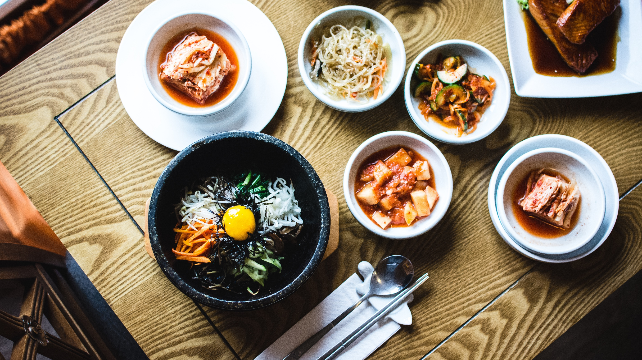
음식 분류와 레시피 추천
FOOD CLASSIFICATION & RECOMMEND RECIPE
조
이현창 김신혁 김호경 김동훈 윤지혜

Slide 2
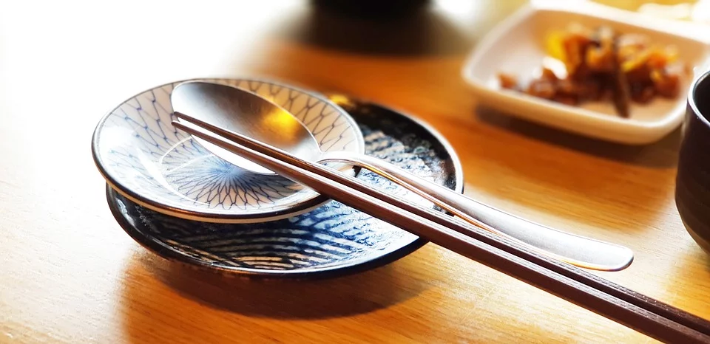
CONTENTS
01 . 주제 선정/개요
02 . 분석 및 기능설계
03 . 서비스 소개
04 . 활용방안 및 기대효과
05 . 개선점/한계점
06 . 분석도구

Slide 3
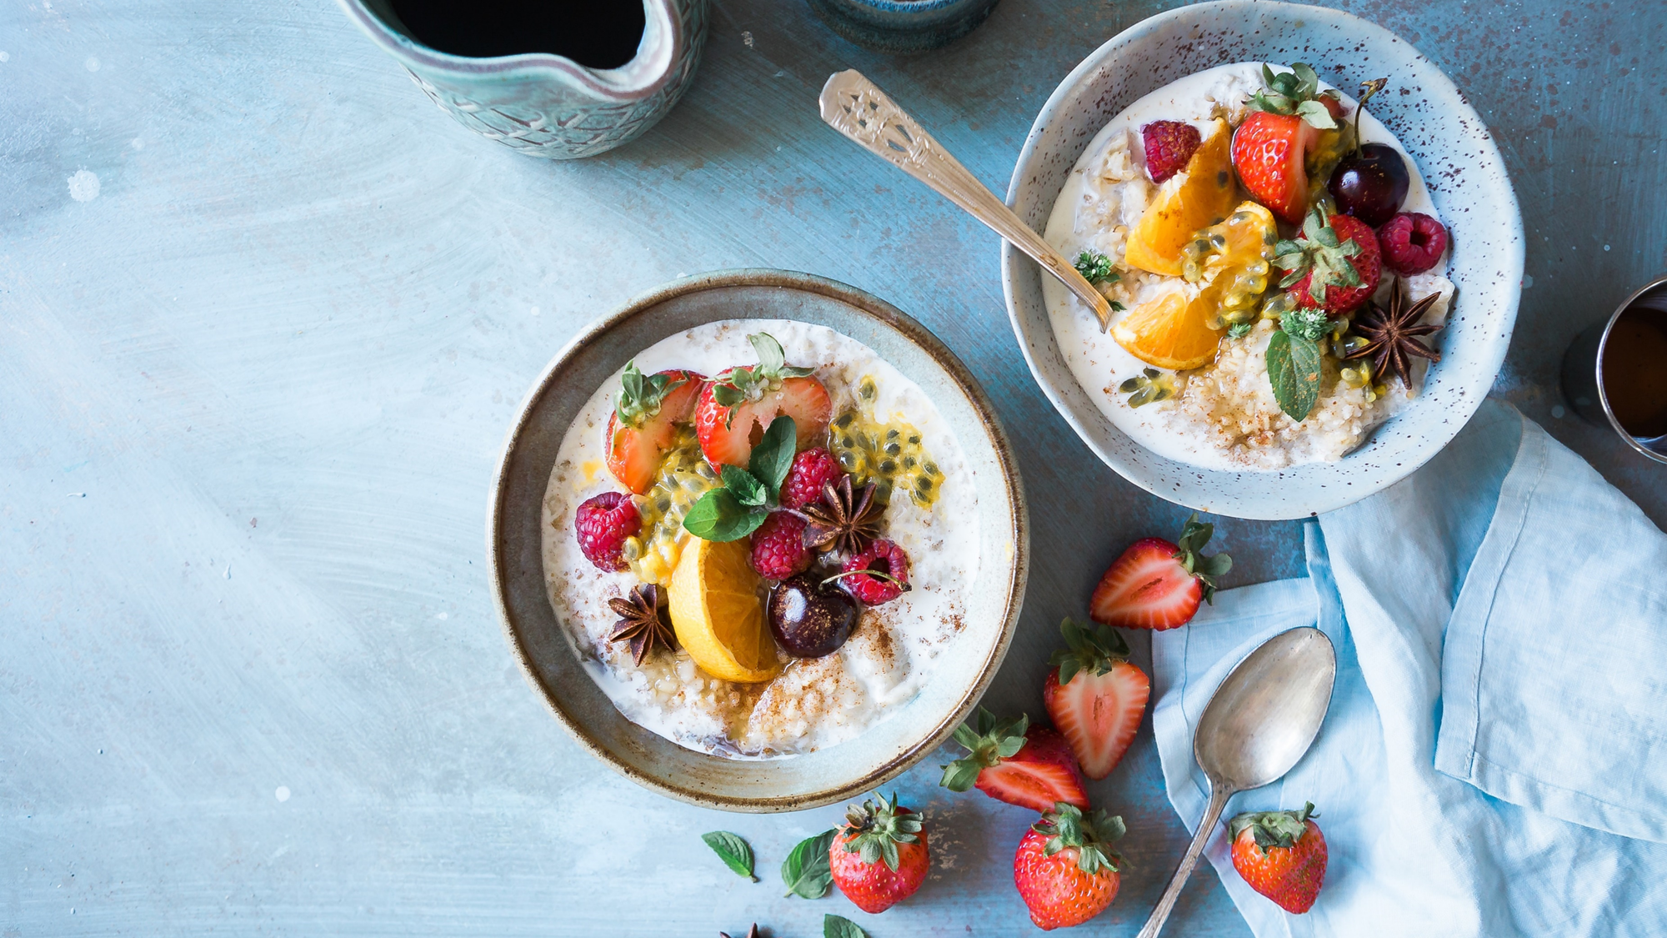
01.
주제 선정
및
개요

Slide 4

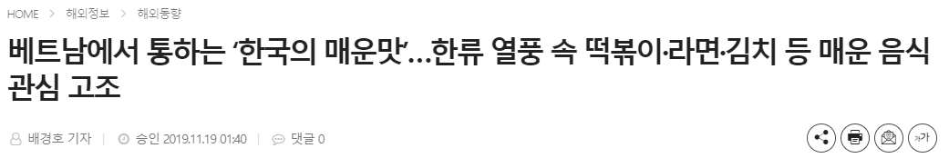
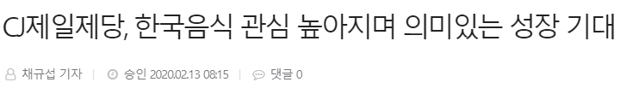
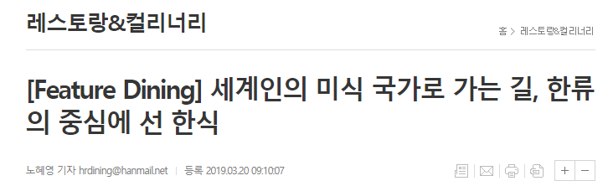
01.
주제선정 및 개요
예)수미네 반찬, 최고의 요리비결, 냉장고를 부탁해, 배고픈데 귀찮아, 맛있는 녀석들, 현지에서 먹힐까, 골목식당 등
Notes:
최근 다양한 요리프로그램이 방영되고 있다.
예)수미네 반찬, 최고의 요리비결, 냉장고를 부탁해, 배고픈데 귀찮아, 맛있는 녀석들, 현지에서 먹힐까, 골목식당 등
외식에 지친 현대인을 위해 자신이 직접 만들 수 있는 간단한 음식들을 소개하고 레시피를 제안한다.

Slide 5
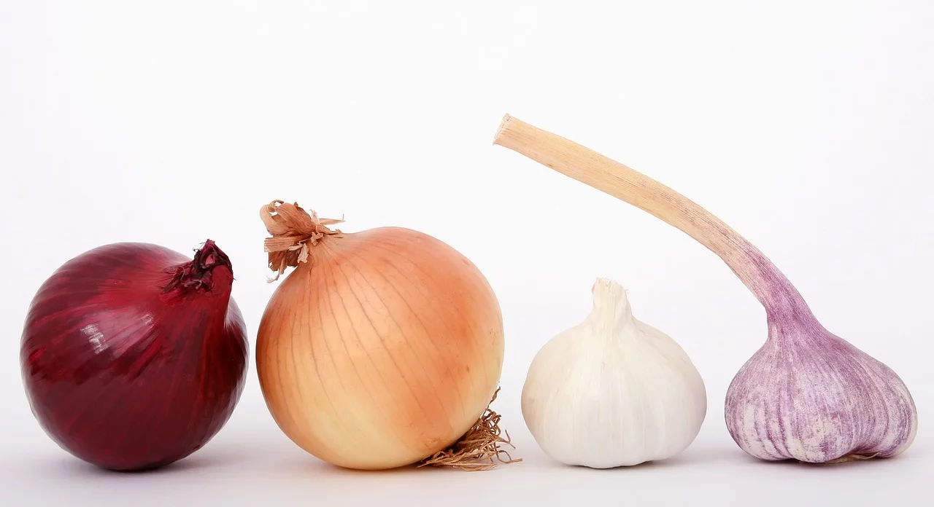
02.
분석
및
기능 설계

Slide 6
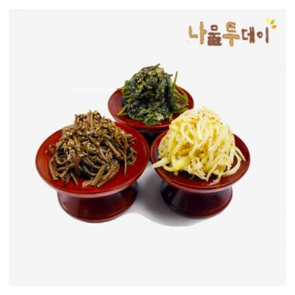
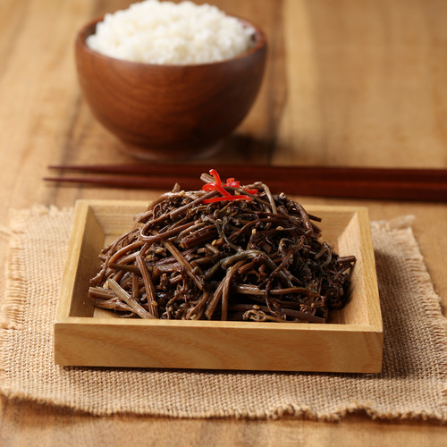
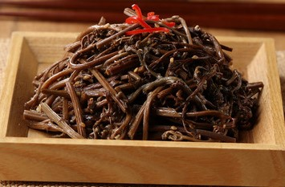
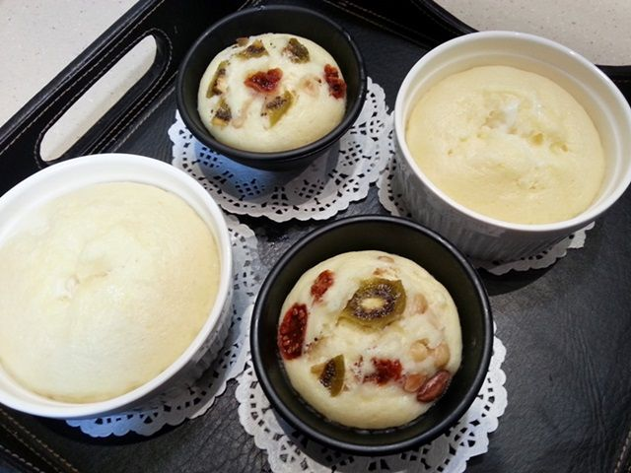
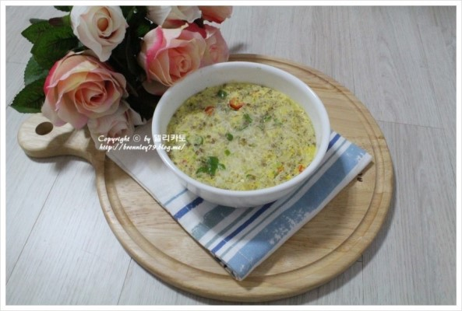
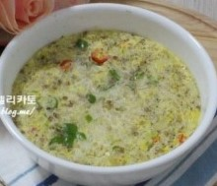
02.분석 및 기능설계
1) 데이터 수집 및 전처리
삭제대상
수정 전
수정 후
여러 개다. 작다. 중복
섞여있지만 추출하려는 애가 있어서 수정해서 쓰기로 했다.

Slide 7
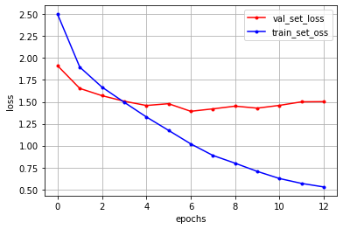
02.분석 및 기능설계
2) 분류 모델링 설계
한식 분류 10종 과적합된 그래프
- 과적합을 해결 방법
1, 규제 (l1, l2 , 맥스 노름)
2. 조기종료
3. 드롭아웃
4. 데이터 증식
-심층 신경망의 개선
그래디언트 소실, 폭주 - 가중치 초기화
과적합 - 드롭아웃
많은 계산량 - 배치 정규화
훈련속도 증가 -> 활성화 함수 , 학습률 스케쥴링
Notes:
배치정규화-층이 크지 않기 때문에 배치정규화를 사용하지 않음

Slide 8
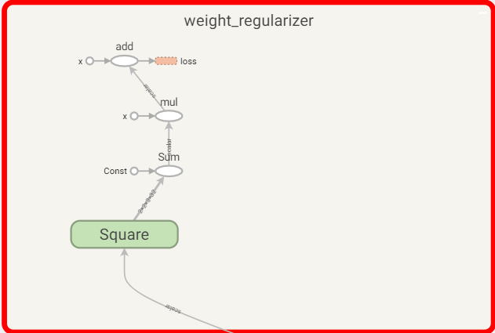
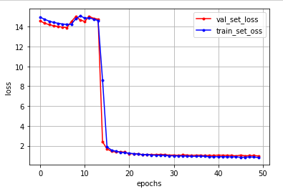
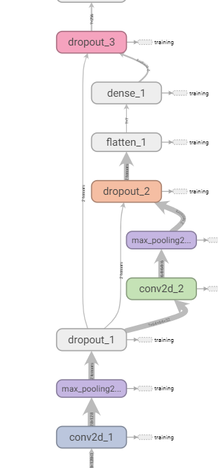
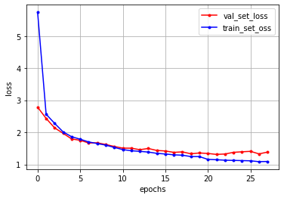
02.분석 및 기능설계
3)과적합 해결 방법
규제 추가-l2
조기종료
드롭아웃
조기종료
(6번)

Slide 9
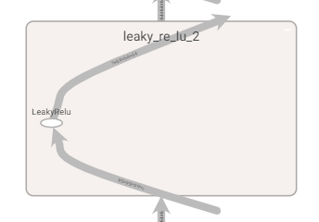
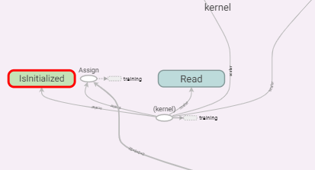
02. 분석 및 기능설계
4)심층 신경망 개선
가중치초기화 파라미터-
he_uniform
활성화함수 변경- Relu ->LeakyReLU

Slide 10
02. 분석 및 기능설계
5)최종 모델
accuracy: 0.8821 val_accuracy: 0.7907
조기종료
(6번)

Slide 11
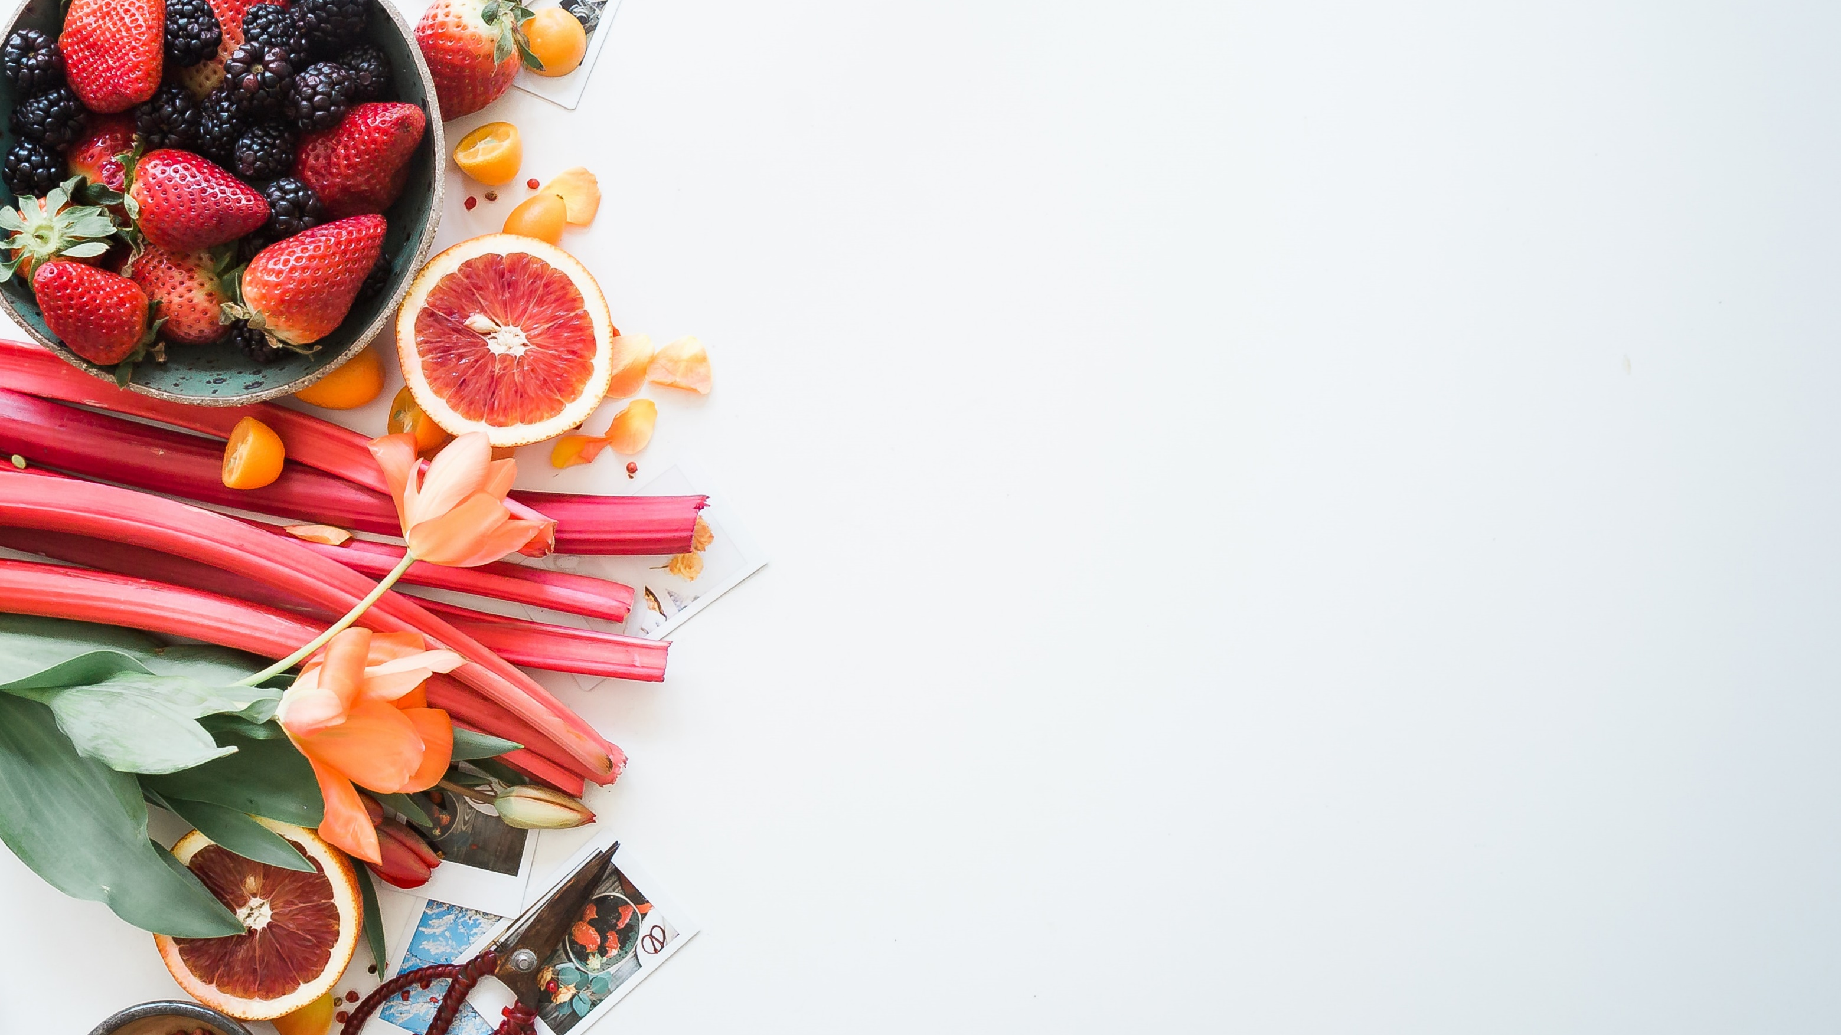
03.
서비스 소개

Slide 12
02.
분류 모델링

Slide 13
04.
활용방안
및
기대효과

Slide 14
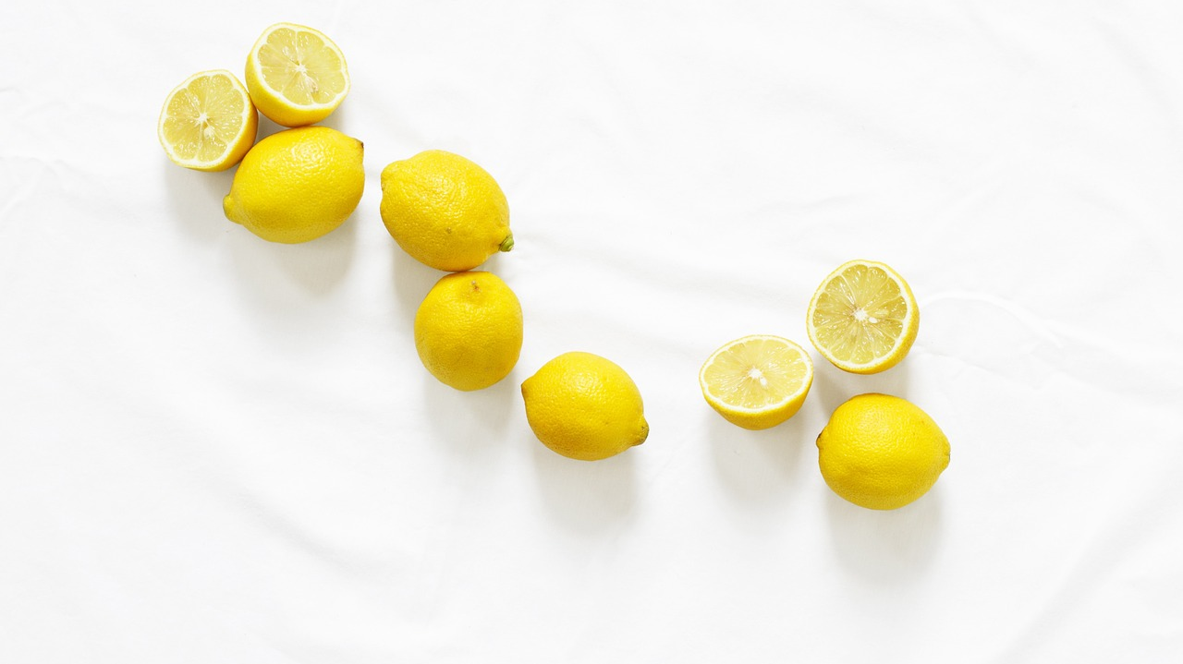
05.
분석도구

Slide 15
05. 개선점 / 한계점

Slide 16


출처
AI hub 학슴용 한국인 안면이미지 데이터 http://kface.kist.re.kr – 150가지 (종별 약 1,000장)
만개의 레시피 (https://www.10000recipe.com)

Slide 17
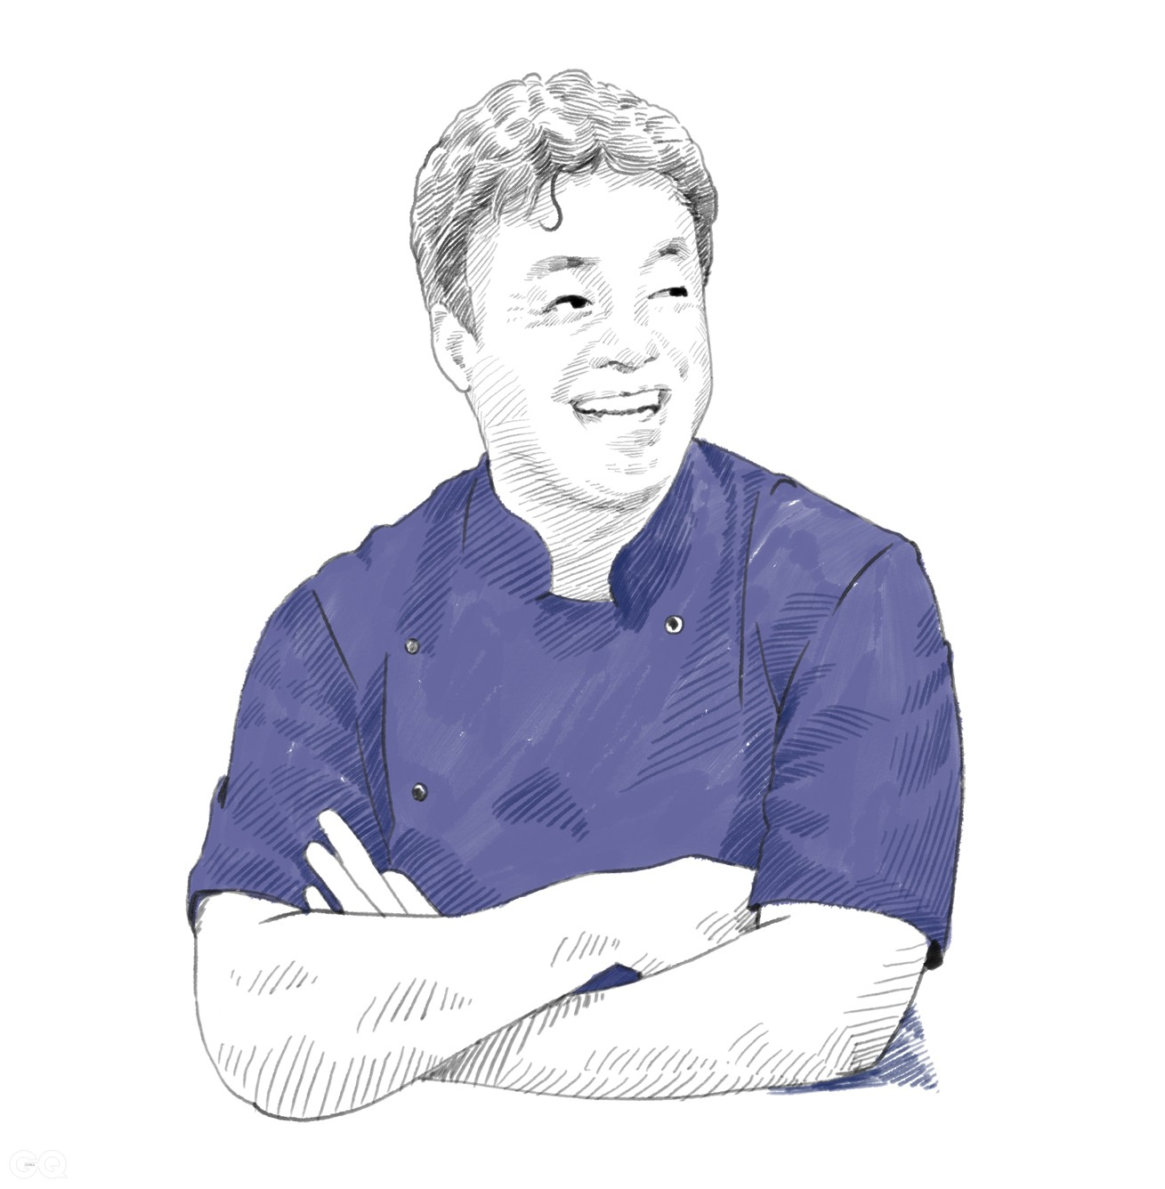
Thank you !

Slide 18
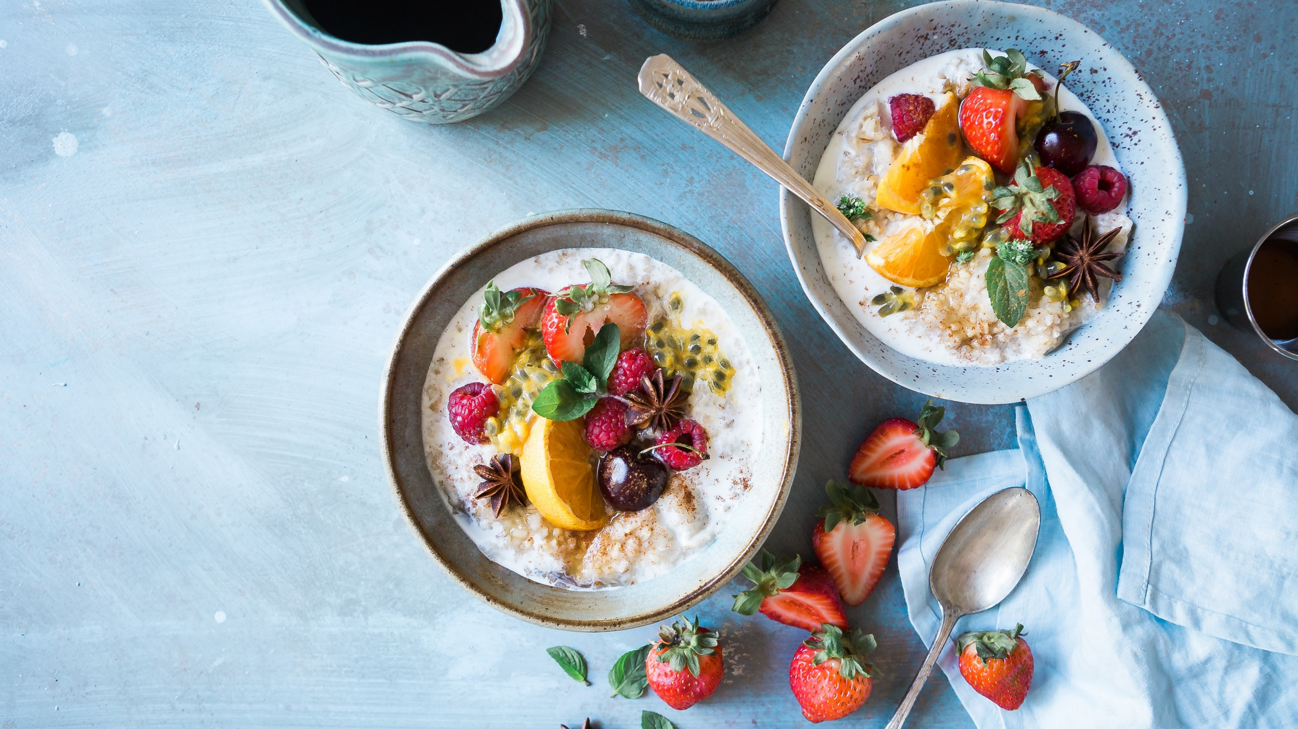
무슨 팀
제 목
이현창 김호경 김신혁 윤지혜

Slide 19


Slide 21


Slide 22
Food image dataset
Data preprocessing
Flask
(web server)
Flask
Web server
Web site
crawling
Convolutional
Neural
Network
Web site
Image
classification
Web site
(Flask)

Slide 23
